Slide 1

ОБРАЗОВАТЕЛЬНОЕ СОБЫТИЕ НА ТЕМУ:
«Путешествие в страну денег.»
(по формированию финансовой грамотности
в старшей группе)
Герута Елена Вячеславовна
воспитатель МБДОУ № 70 «Голубок», г. Сургут
2023 год

Slide 2
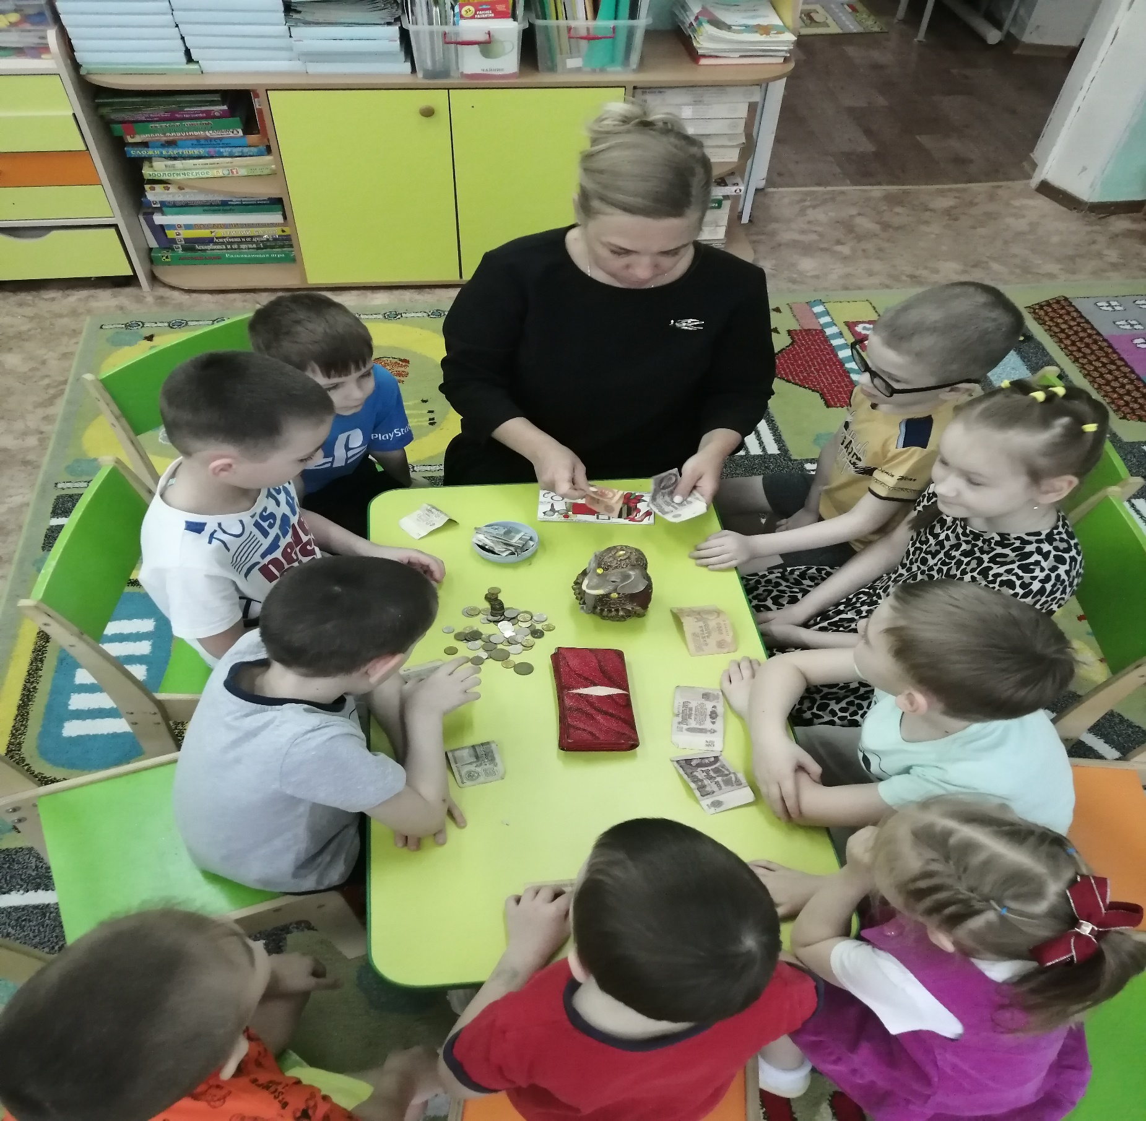
Цель:
формирование у детей основ финансовой грамотности и развитие интереса к экономической сфере жизнедеятельности на примере изучения функций денег.

Slide 3
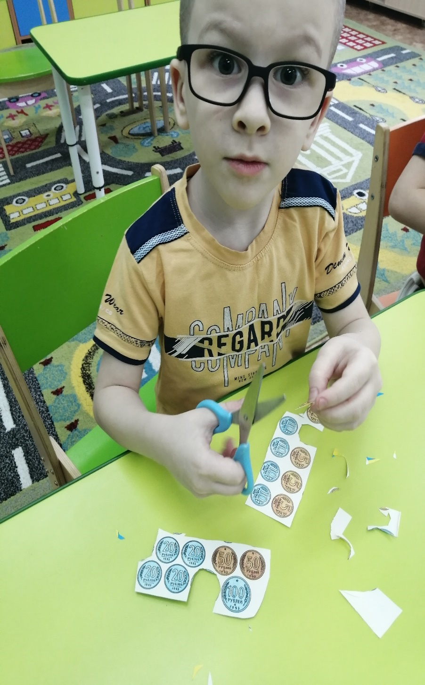
Задачи:
Образовательные:
- применять первичные экономические знания на практике;
- продолжать учить детей решать проблемные ситуации, аргументируя свои ответы;
- расширять представления о профессиях, соотносить орудия труда, называя соответствующие профессии;
- закреплять математические представления о числе, его количественном составе;
Развивающие:
- развивать познавательный интерес к основам финансовой грамотности;
- развивать память, мышление, воображение;
- расширять и активизировать словарный запас дошкольников;
- расширять представление о труде, его роли и значимости в жизни человека.
Воспитательные:
- воспитывать социально-нравственные качества личности:
бережливость, трудолюбие, желание учиться, умение планировать
свою деятельность;
- воспитывать финансовую культуру;

Slide 4
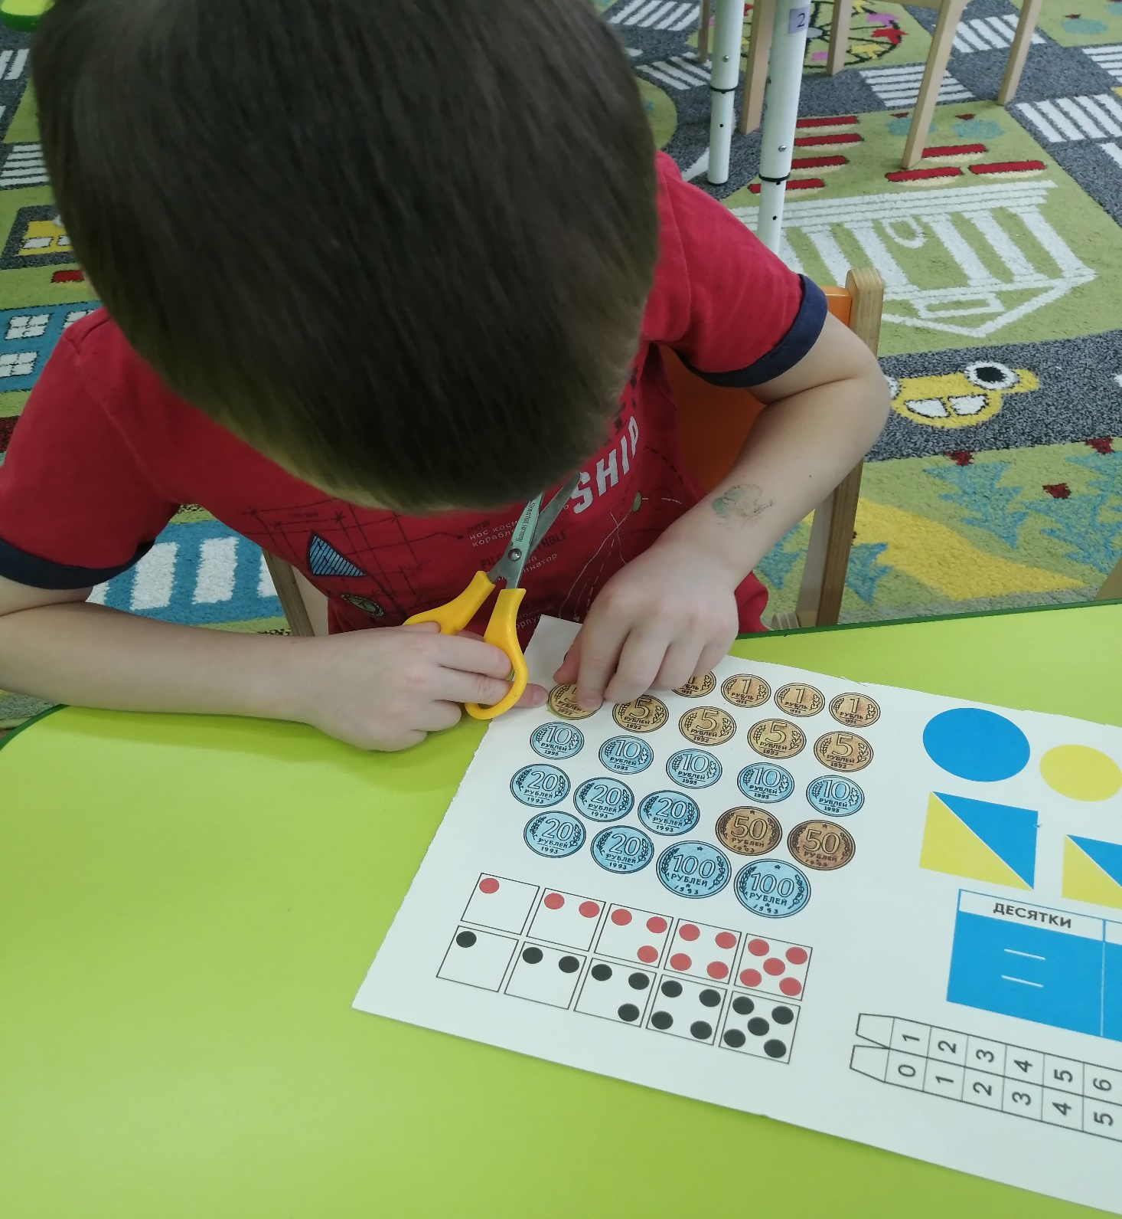
Дети сформируют представления о деньгах, как средстве приобретения товаров и осуществления платежа; освоят новые понятия «бартер», «обмен», «купля – продажа», «деньги», «цена» ; получат понимание основных принципов экономической жизни общества; представление о роли денег в семье и обществе.
Научатся понимать цели своих действий, планированию и оценке правильности своих действий. Станут проявлять познавательную и творческую инициативу.
приобретут опыт определения общих целей и путей их достижения, умения договариваться о распределении функций и ролей в совместной деятельности.
Ожидаемые результаты

Slide 5
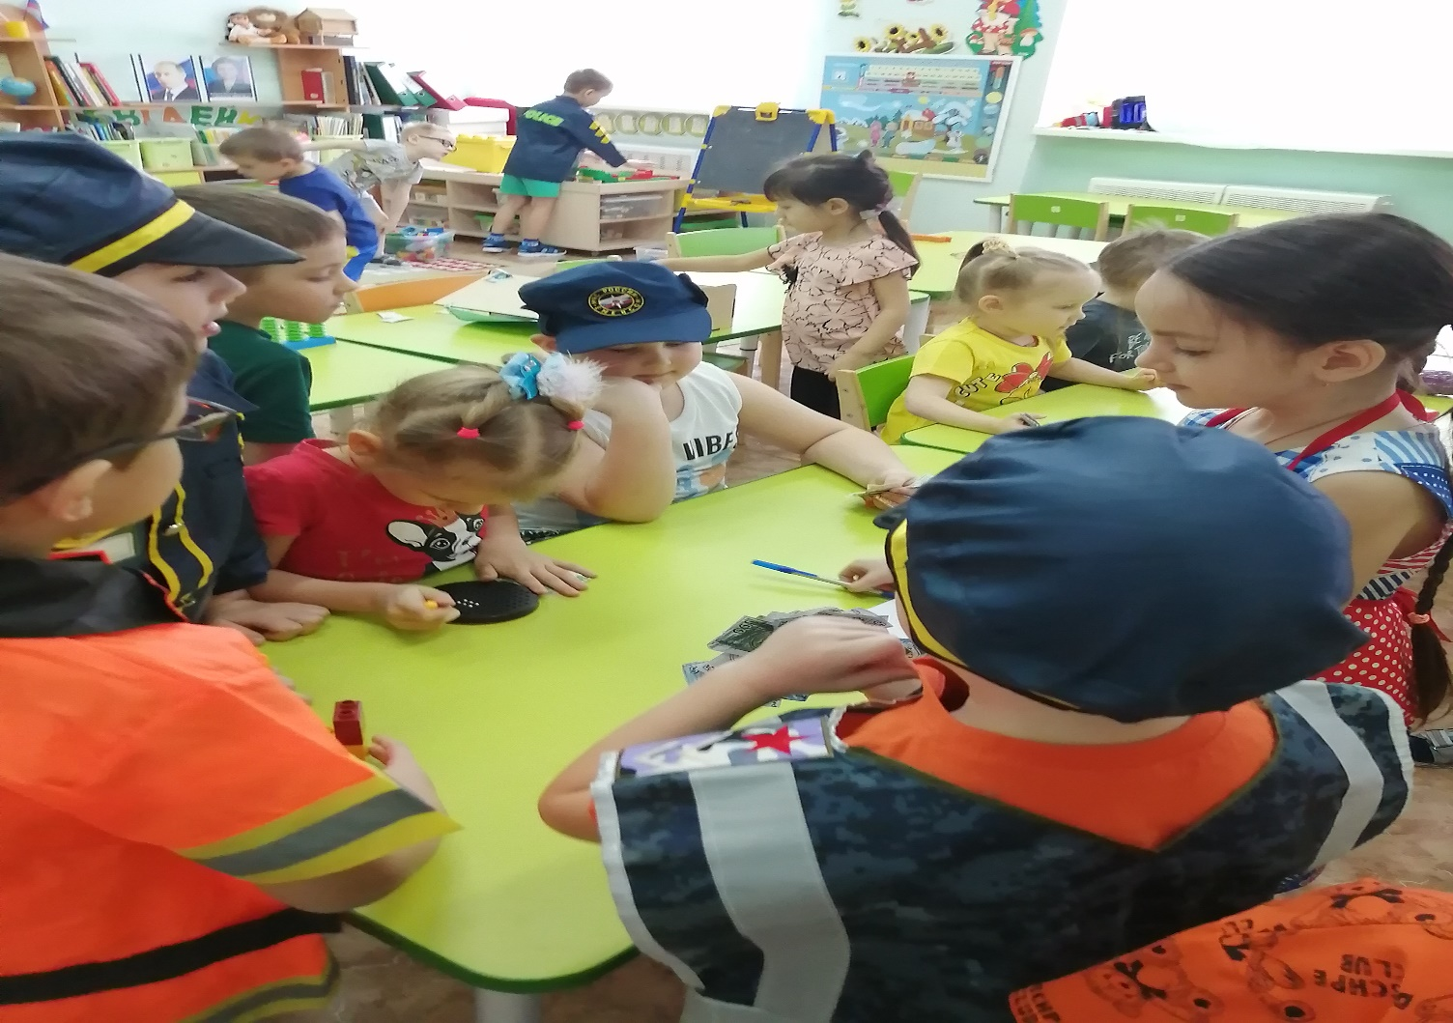
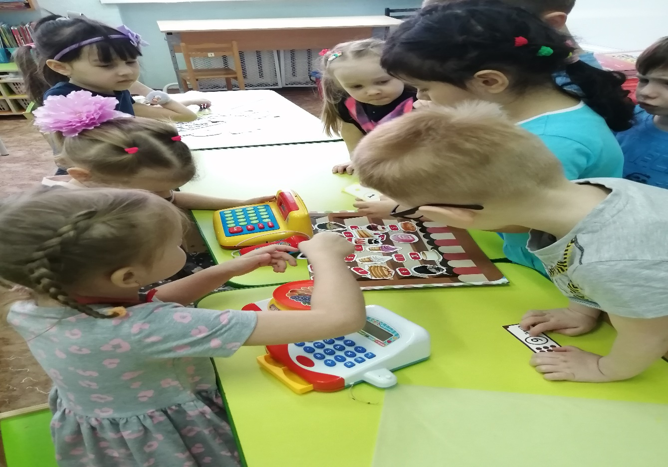
Компетенции
Социально-коммуникативное развитие:
понимание необходимости труда для удовлетворения потребностей; готовность к собственной деятельности на благо других людей; позитивные установки к различным профессиям; предпосылки интереса к обучению отдельной профессии;
Познавательное развитие:
первичные представления о потребностях человека и необходимости их соотнесения с возможностями; умение определять необходимое и желаемое; общее представление о различных профессиях;
Речевое развитие:
умение использовать в активной речи слова «потребности», «труд», «продукт труда», «профессия».

Slide 6
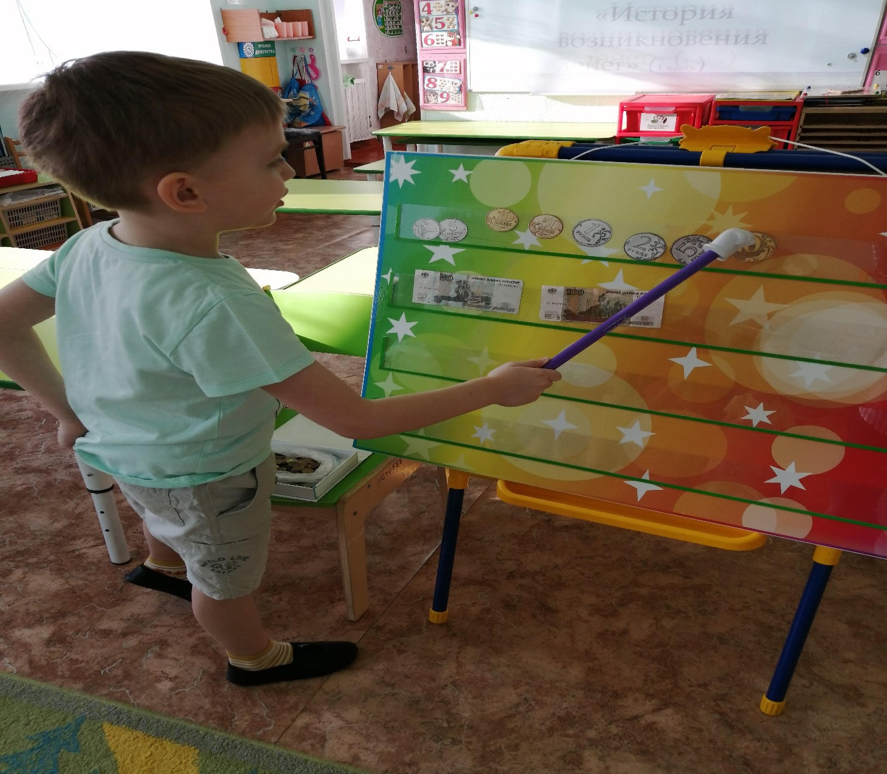
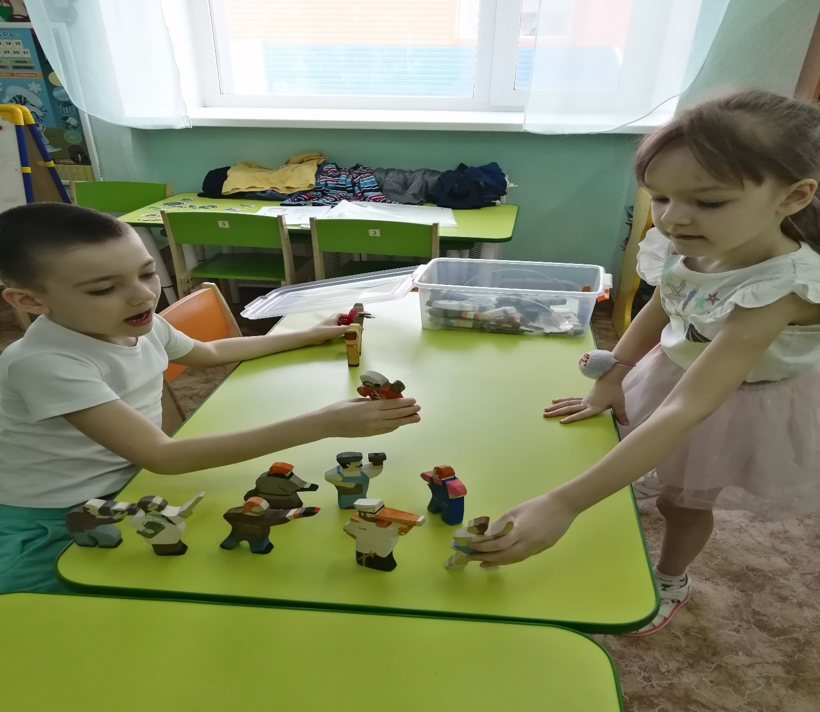

Slide 7

Конспект (сценарий) Образовательного события:
1 Этап: Организационный
Создание мотивации, интереса .
(Игра «О чем ты мечтаешь?», сюрпризный момент в группе появляется копилка и кошелек.)
Что мы знаем о деньгах? | Что мы хотели бы узнать? | Где мы можем узнать?
-Деньги зарабатывают родители. -Деньги бывают разные (металлические и бумажные). -Деньгами расплачиваются в магазине. | -Что такое деньги? -Какие раньше были деньги? -Откуда ещё берутся деньги? -Зачем деньги ещё нужны? -Как можно накопить деньги? -Интересные факты о деньгах | -Рассказ родителей и других взрослых. -В библиотеке (научно-популярная, энциклопедическая литература). -В музее. -В интернете. -Просмотр телепередач и обучающих мультфильмов.

Slide 8
Образовательная область | Содержание реализации
Познавательное развитие | НОД « Как появились деньги» Интерактивная беседа «История денег » НОД «Азбука денег» Беседа «Деньги. Монета. Банкомат. Пластиковая карта» НОД «Дом, где живут деньги» НОД «Откуда деньги берутся и на что тратятся» Решение арифметических задач: «Выбор подарка», «В магазин за продуктами» Беседа «Что такое стоимость товара?», «Как
Речевое развитие | Чтение сказки Б.В. Минина «Доверчевый зайчик», отрывок из сказки «Приключение Буратино», Б.В. Минина «Муравей и старый горшочек , «Али-баба и сорок разбойников» ,Т.В. Грековой «Клад», Чтение Романов А. «Чудеса в кошельке» Обсуждение пословиц: Копейка к копейке – проживет семейка, Денежки труд любят, По работе деньги, Не имей сто рублей, а имей сто друзей, Деньги счет любят, Бережливость не скупость, Считай деньги в своем кармане. Кто долго спит, то денег не скопит.
Художественно-эстетическое развитие | Рисование на тему «Сказочные деньги», «Банк будущего», «Копилка для монет» Конструирование из бумаги «Кошелек»
Физическое развитие | Подвижная игра «Разложи купюры»

Slide 9
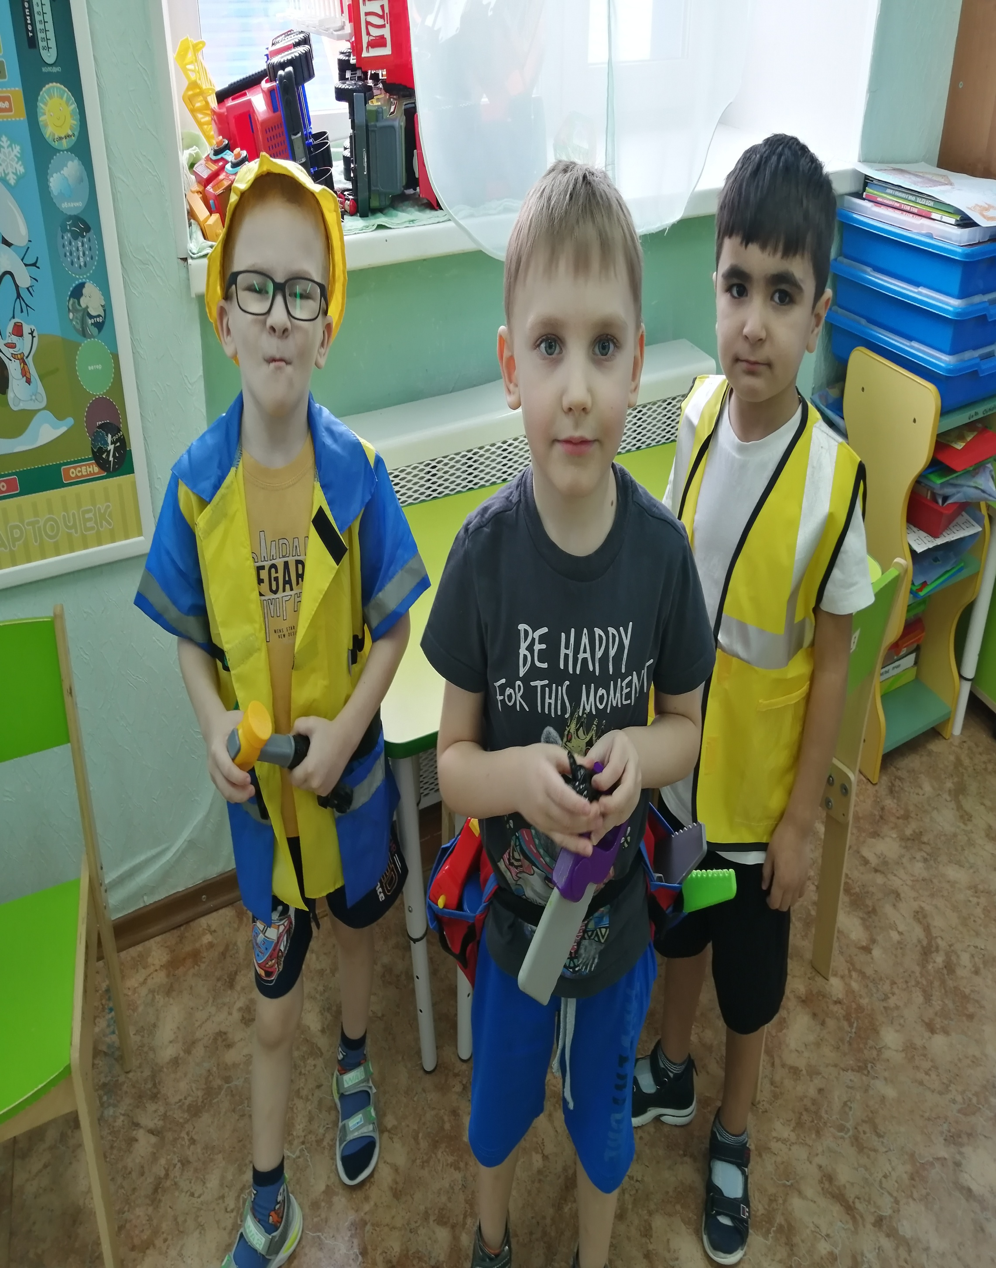

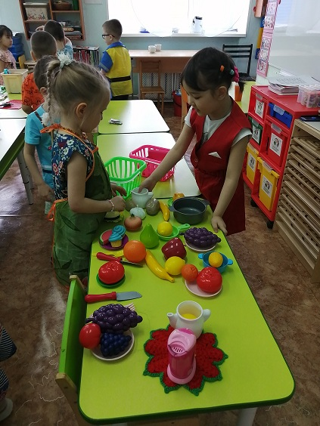
Социально-личностное развитие | Игра «Как проверить и посчитать деньги» Командная игра «Как потратить деньги с пользой» Квест-игра «Путешествие в страну Финансов» Д/и «Что можно купить на деньги», «Выбери товар», «Хочу и надо», «Доходы», «Мы идем в магазин», «Обмен и покупка», «Бартер» С/и «Ярмарка профессий,как заработать деньги?» Просмотр мультфильма по мотивам С.В Михалкова «Как старик корову продавал», «Простоквашино. Клад », «Уроки тетушки совы», «Азбука финансовой грамотности со смешариками» Беседа «Что значит быть бережливым?»

Slide 10
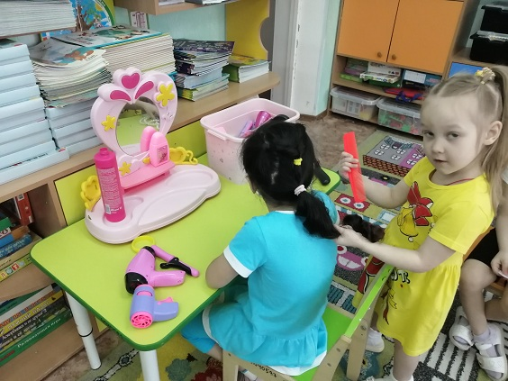
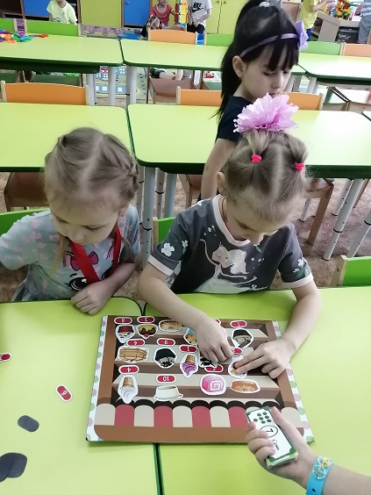

Рефлексия
Это краткосрочное образовательное событие показало заинтересованность ребят данной темой ,они настолько были увлечены новой информацией,что готовы были получать знания целый день. Мы будем продолжать работать в данном направлении,т.к. финансы это интересно и увлекательно! Продуктом стал созданный банк ,в котором хранятся заработанные деньги.

Slide 11
      Деньги не появляются сами собой, а зарабатываются.
Сначала зарабатываем – потом тратим: соответственно, чем больше зарабатываешь и разумнее тратишь, тем больше можешь купить.
Стоимость товара зависит от его качества, нужности и от того, насколько сложно его произвести (а товар в магазине – это результат труда других людей, поэтому он стоит денег; люди как бы меняют свой труд на труд других людей, и в этой цепочке деньги – это посредник).
Деньги любят счет (дети должны уметь считать деньги, например, сдачу в магазине, деньги, которые они могут потратить в магазине).
Финансы нужно планировать (приучаем вести учет доходов и расходов в краткосрочном периоде).
Твои деньги бывают объектом чужого интереса (дети должны знать элементарные правила финансовой безопасности).
Не все продается и покупается (дети должны понимать, что главные ценности – жизнь, отношения, радость близких людей – за деньги не купишь).
Финансы – это интересно и увлекательно.

Slide 12

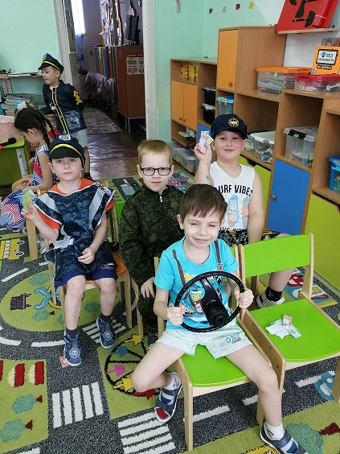

Slide 13
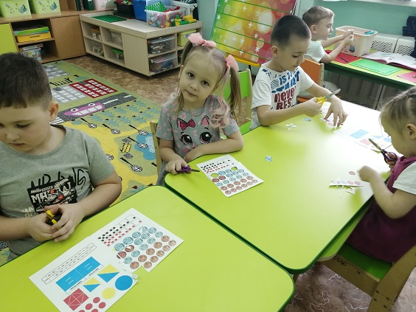
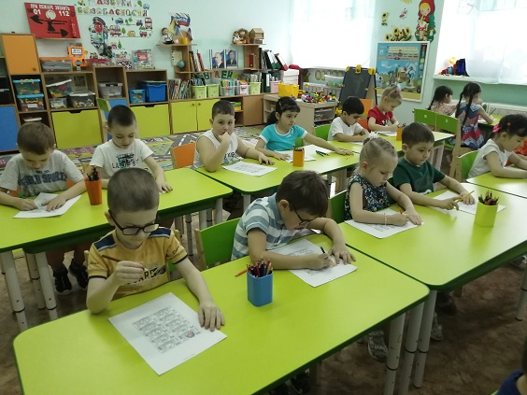

Slide 14
Список использованных источников
Примерная парциальная образовательная программа дошкольного образования для детей 5-7 лет «Экономическое образование дошкольников: формирование предпосылок финансовой грамотности»
Шатова А.Д. Тропинка в экономику. М.: «Вентана - Граф», 2021.
ГАОУ СПО «ВСПК» Проект «Содействие повышению уровня финансовой грамотности населения и развитию финансового образования в РФ»
https://moodle.surgu.ru/course/view.php?id=10620

